Slide 1
1. Project Name and one sentence introduction of your project
项目：D-TRUSTS 分布式数据信托
我们希望通过打开数据价值共享、流动、变现的潘多拉之盒，创造全球影响力的分布式数据信托管理生态，在数据价值领域构建现代互联互通的枢纽。
分布式账户体系

Slide 2
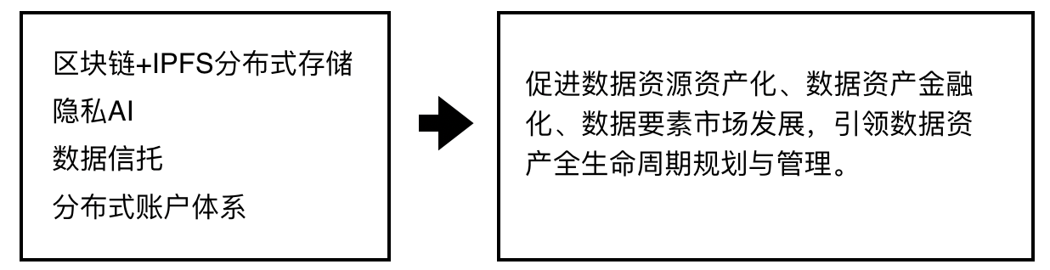
2. Introduction of your product
项目介绍：
D-TRUSTS 是基于区块链技术和IPFS平台开发的分布式数据信托产品。在全球数字化大迁徙、国家新基建战略迈向数字世界2077过程中，持续给我们带来了非常庞大的数据量和非常复杂的数据结构。一方面产生了庞大的数据资源、另一方面数据确权问题、数据孤岛囤积问题、数据隐私等现实问题也制约着数据价值的变现和数据协作网络的形成。
D-Trusts基于区块链、隐私计算、智能合约为数据资源提供了一套前瞻性的分布式数据信托解决方案。在合法合规的法律框架内为数据的所有权、使用权、收益权、运营权提出创造性的框架体系并引领数据资源的全生命周期管理。让数据隐私安全得以保护、让数据的所有权和数据传承权归还用户、让数据的生命周期管理有序、数据的价值流动有序。让数据获得收益的同时也为数据的价值链带来了货币定价的支撑。
项目亮点：
1、基于IPFS分布式存储平台，打开了我们服务全球数据市场的想象空间
2、带来具有创造性的框架，在合法合规的法律框架内为数据主权、使用权、收益权、运营权提供前瞻性的解决方案。
3、社会公共空间产生的无数个个人数据交集、社区、街道、车站、离婚前家庭数据....这些数据确权难度非常大、成本非常高，这些领域的数据怎么在隐私受保护的前提下让数据的价值流动、协作、变现，我们提供创新性的解决方案。
4、纯区块链实现全流程、隐私安全保护、数据所有权保护下的数据全生命周期管理和基于隐私计算的数据价值发现。
5、数据账户模式创新、价值分享与智能合约结合。
项目解决方案路径

Slide 3
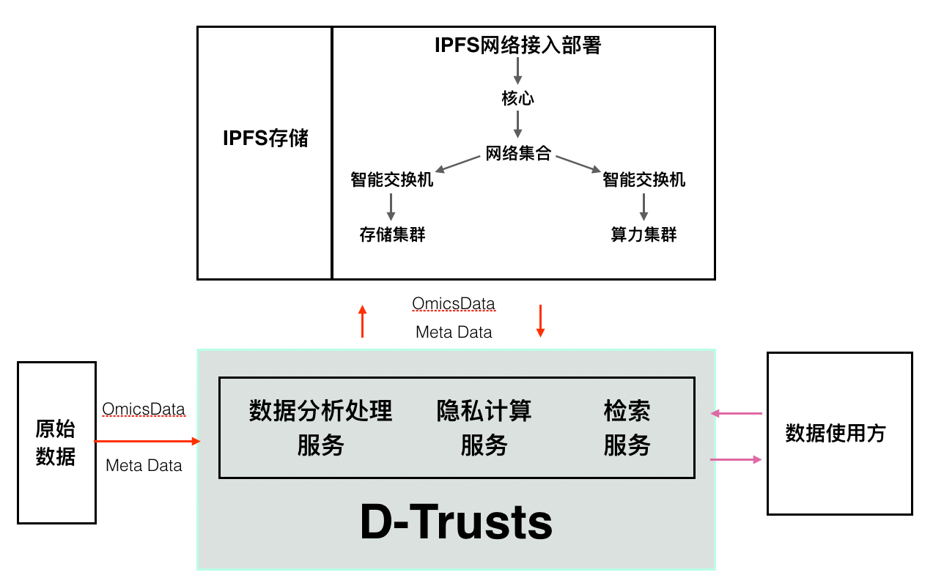
3. How is your product integrated with IPFS/Filecoin
D-Trusts通过接入IPFS网络，形成网络集合、算力机集合、存储机集合，对原始数据加密后存储在IPFS上形成数据资产，存储行为、数据指纹等信息在区块链上存证。
数据使用方向D-Trusts申请权限，获得授权后，D-Trusts通过智能合约、API接口从IPFS上获取数据到D-Trusts隐私计算平台。根据数据使用方的需求，对数据进行隐私计算，获得计算结果返回给数据使用方。
IPFS作为数据存储枢纽，依靠IPFS分布式的存储优势，成为我们不可缺少的基础设施。因为ipfs共识的全球化，也为我们获得全球化客户、扩展全球化业务场景带来天然的驱动力。
在使用IPFS过程中，IPFS的基础设施给我们带来高效 / 便捷／隐私
IPFS使用DAG数据结构存储数据，下载任何文件只需要一个内容哈西即可
IPFS在整个网络中会删除重复数据，从而节省了大量的带宽和资源
IPFS支持通过IPNS对数据进行人性化的命名
建立长久的信息档案：IPFS提供了一个弱冗余的，高性能的集群化存储方案。建立一个可以被世界永久记住的信息档案
降低存储，带宽成本：IPFS提供了一个安全的点对点内容分发网络，对于大量数据可以节约带宽
与区块链完美结合：用IPFS处理大量数据，并将不变的，永久的IPFS链接放置于区块链，而不是数据本身。
为数据拥有者带来自由和独立的精神，帮助用户以一种去中介化的方式交付内容。

Slide 4
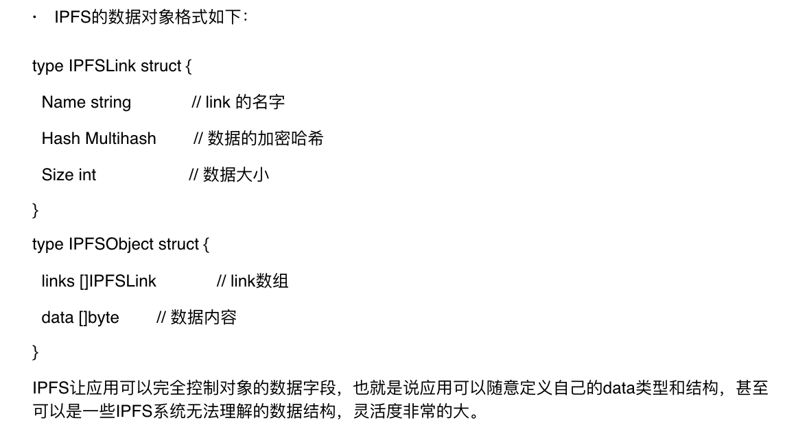
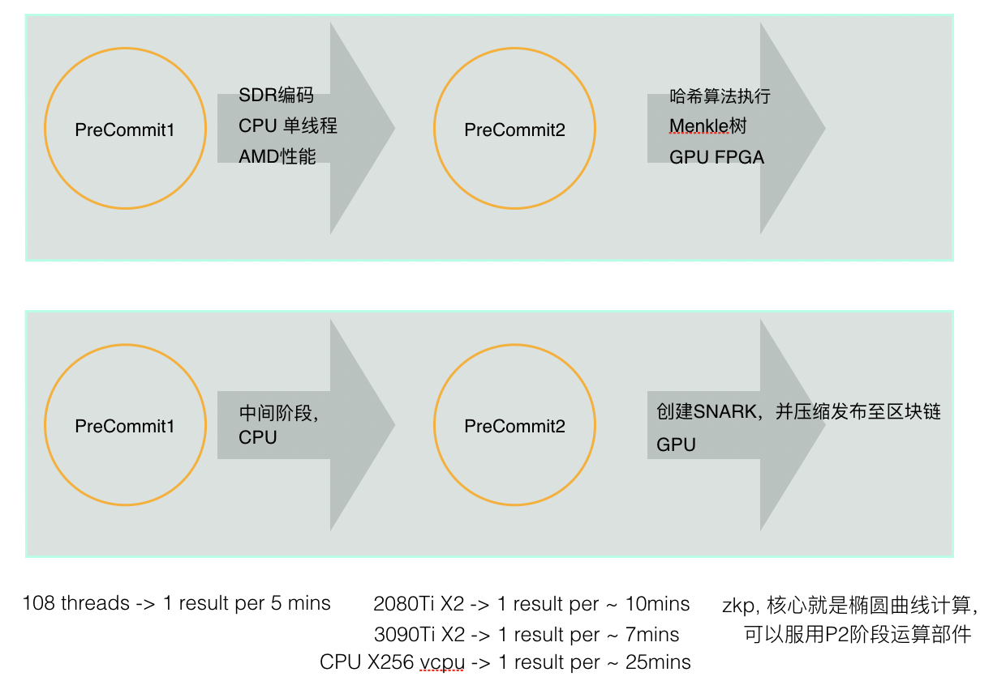
使用IPFS的数据结构
IPFS给整个网络节省了大量的带宽和资源
每个文件都有其独特的哈希值，也可以理解为指纹。使用哈希值来定位内容的另一大好处是自动删除重复数据。当多个人在IPFS上发布同样的文件时，该数据只会被生成一次，这就使得网络效率极高，避免资源浪费。
IFPS存储过程解析
IPFS主要由与PoRep(复制证明)和PoSt(时空证明)相关机制所主导
PoRep本身由几个阶段组成，PoS过程和PoRep资源需求相同

Slide 5
4. Where is your idea from?
我们的愿景是创造全球影响力的分布式数据信托管理生态，在数据价值领域构建现代互联互通的枢纽。我们的灵感来源于一种希望-希望通过打开数据价值共享、流动、变现的潘多拉之盒。
商业架构来源于中国国土资源的基本政策。中国的国土资源是国家集体所有，国家拥有所有权。允许地方政府根据实际情况，通过承包的方式允许公民、企业来承包经营，地方政府来定价。在整个框架中、所有权、使用权、分配权、经营权、收益权是分开的。这样的基本国策在过去30年中，或得非常大的成功。国土资源、人力资源、货币资源都得有效的利用。
数据产权模糊是社会数字化、数字资产化最大的问题。我们要让数据的价值流动起来，数据产权问题是我们面临的首要问题。我们通过国土资源的基本政策获得灵感，希望设计一种数据治理框架，让数据的所有权、经营权、分配权、使用权、收益权分开，让数据的价值能在世界充分的得到发挥、协作、交易。
IPFS让我们踏出实践的第一步。
我们希望我们的产品能够在全球形成数据价值互联互通的枢纽，实现这一路径的核心基石是分布式存储，有了分布式存储才有了我们迈出实现愿景的第一步。IPFS的存储网络平台给予了我们这样的价值，有了分布式存储、我们可以通过对数据加密后。通过ipfs网络的存储、传输数据，通过隐私计算来实现数据的价值。

Slide 6
5. Any website, social media you want to loop into our community？
IPFS 是一个充满活力、多元化的社区，拥有来自全球各地的数千名贡献者和参与者！我们的团队来自中国的开发者，希望加入PFS/Filecoin的中国社区平时的活动，认识更多的社区伙伴、开发者，向全世界介绍我们的进展、我们的努力
D-Trusts方案能在PFS/Filecoin的Twitter、Meta平台曝光，通过社区的影响力能让更多的人看到我们的愿景。

Slide 7
6. Team background
团队成员来万向区块链、阿里巴巴集团的核心开发设计人员。拥有多年的开发经验，领导过多的区块链平台级产品的落地。
Sijianwu 上海财经大学货币银行学。连续服务多届万向区块链黑客松、万向区块链国际周，万向区块链多项发明专利第一申请人，工作内容横跨多个区块链产品线。
Dora 上海交通大学计算机科学。现任阿里巴巴集团高级核心开发。曾就职于万向区块链，主导过多个平台产品的研发落地、高级项目经理等。
LIZ 上海交通大学计算机科学。曾经主导HASH KEY集团旗下多个产品线，担任Hashkey Pro、Prometheum等项目的高级项目经理。区块链底层、分布式存储、智能合约领域的专家。

